Slide 1

ENCUENTRO DIOCESANO PRESINODAL
Diócesis de Aguascalientes
15 de marzo de 2022

Slide 2
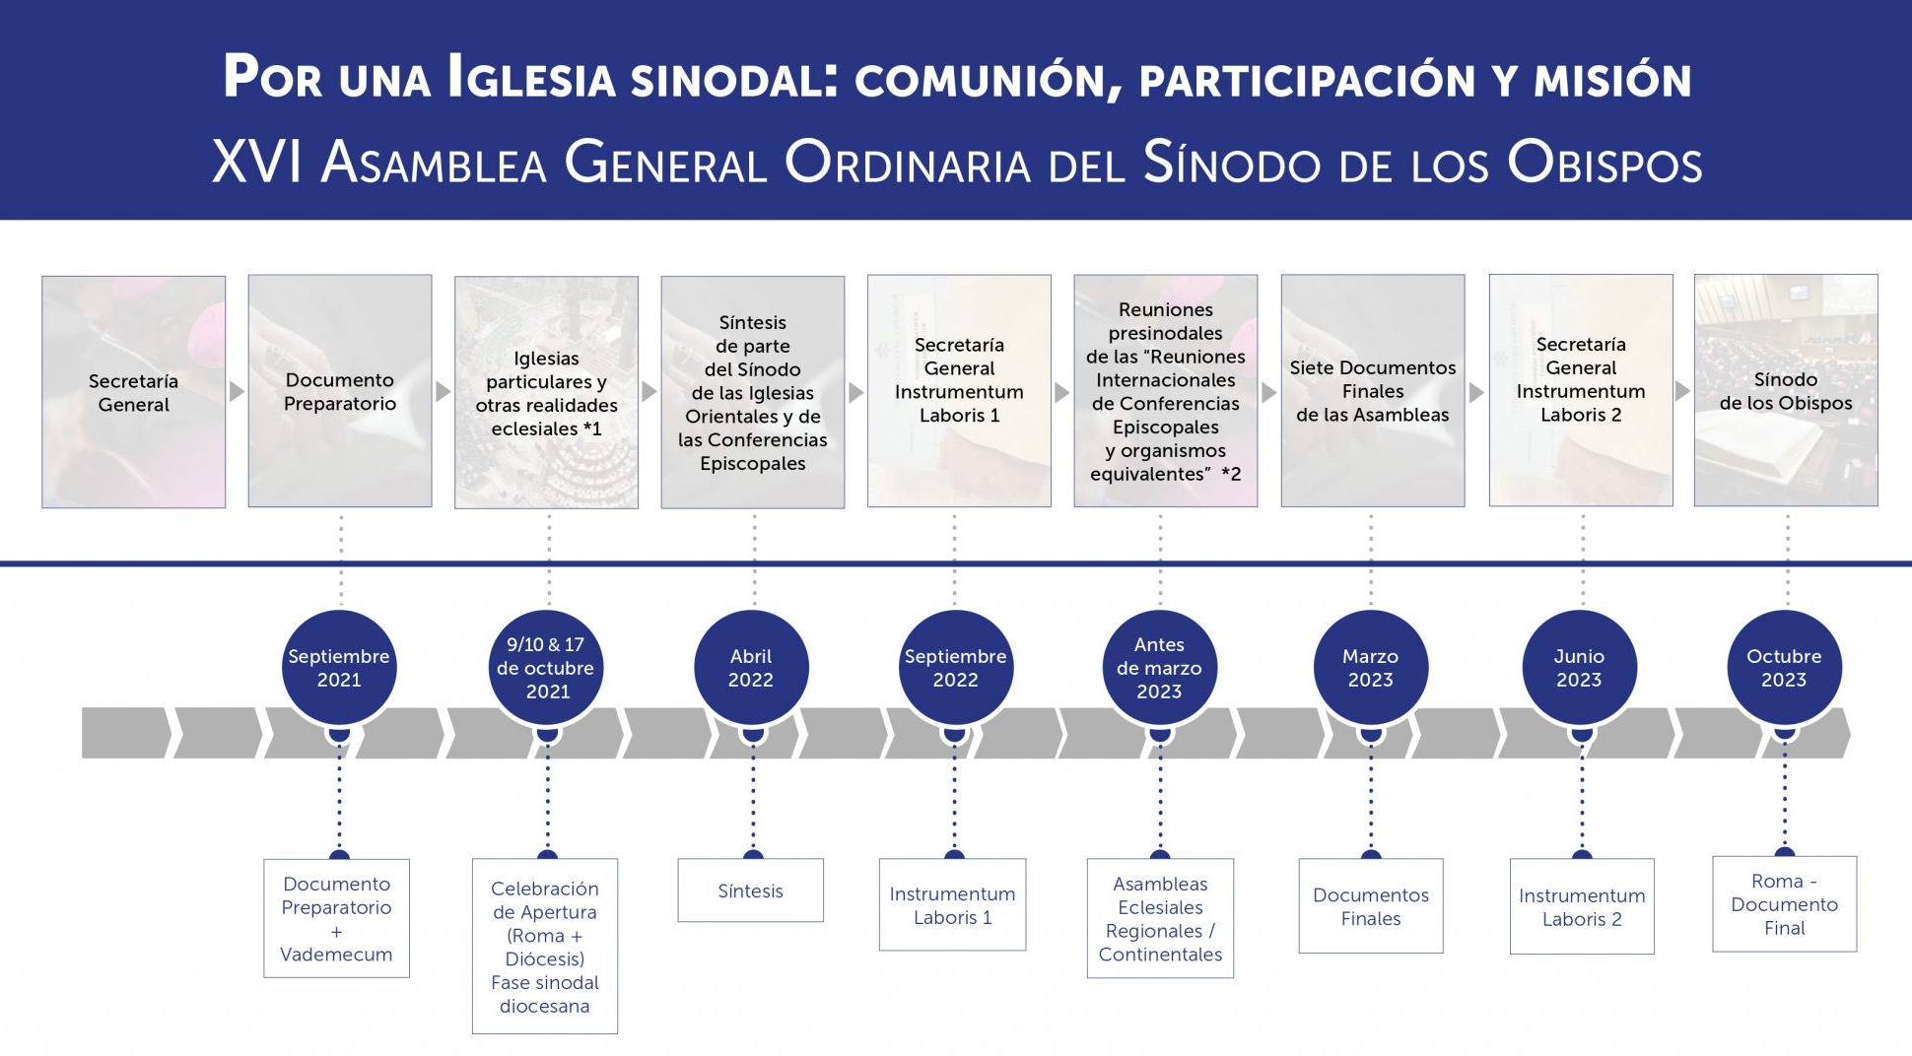

Slide 3
FASE DIOCESANA
Objetivo general:
Asumir la sinodalidad en el modo de vivir y obrar permanente de nuestra
Iglesia Diocesana para la comunión, participación y misión.
Objetivos específicos:
- Asumir la sinodalidad como modus vivendi et operandi
- Promover la participación y escucha de todo el Pueblo de Dios
- Recoger la riqueza de las experiencias de sinodalidad vividas
- Identificar los desafíos de la Iglesia diocesana
- Responder a la consulta del Sínodo de los Obispos

Slide 4

Al ser todos discípulos misioneros de Jesús
todos somos corresponsables,
todos debemos ser escuchados y escuchar
y todos debemos asumir el compromiso misionero.
Escuchar y tomar la palabra con parresía
para encontrar juntos el camino a seguir:
“Uno en escucha de los otros
y todos en escucha del Espíritu Santo”.

Slide 5
Escuchar lo que el Espíritu Santo dice a la Iglesia:
escuchando juntos la Palabra de Dios en la Escritura
y en la Tradición viva de la Iglesia,
escuchándonos unos a otros,
y especialmente a los que están en los márgenes,
discerniendo los signos de los tiempos.

Slide 6
El proceso sinodal no ha sido un ejercicio mecánico
de recopilación de datos,
ni una serie de reuniones y debates.
La escucha sinodal ha estado orientada al discernimiento.
Hemos escuchado la Palabra de Dios,
nos hemos escuchado unos a otros,
hemos escuchado nuestra tradición de fe y los signos de los tiempos,
para discernir lo que Dios nos dice a todos.

Slide 7
Si la escucha es el método del Proceso
Sinodal, y el discernimiento es el
objetivo, la participación es el camino.

Slide 8
La sinodalidad debe ser el
modo ordinario de vivir y obrar de la Iglesia
en la corresponsabilidad y participación
de todo el Pueblo de Dios,
en sus diferentes niveles y en la distinción de los
diversos ministerios.

Slide 9
Esta primera fase sienta las bases para las fases sucesivas.
Más que responder a un simple cuestionario,
la fase diocesana pretendió ofrecer
al mayor número posible de personas
una verdadera experiencia sinodal
de escucha mutua y de caminar juntos,
guiados por el Espíritu Santo.

Slide 10
Escucha del Espíritu Santo en la:
Escucha de la Palabra de Dios
Escucha entre nosotros
Escucha de todos

Slide 11
Misa de inicio de la Fase Diocesana
Coordinador y equipo
Itinerario
Reunión informativa
Consulta a Sacerdotes
Consulta a Vida Consagrada
Consulta a Laicos
Consulta a alejados
Encuentro Diocesano Presinodal
Preparación de la síntesis diocesana

Slide 12
ENCUENTRO DIOCESANO PRESINODAL
Objetivo:
Destacar los temas principales
de las consultas sinodales de la fase diocesana,
compartir experiencias
y concluir esta fase con la Celebración Eucarística.

Slide 13
La finalidad del Sínodo, y por lo tanto de esta consulta, no es producir documentos, sino «hacer que germinen sueños, suscitar profecías y visiones, hacer florecer esperanzas, estimular la confianza vendar heridas, entretejer relaciones, resucitar una aurora de esperanza, aprender unos de otros, y crear un imaginario positivo que ilumine las mentes, enardezca los corazones, dé fuerza a las manos» (Documento Preparatorio, 32)

Slide 14

Desafíos:
Incrementar la formación en la sinodalidad para erradicar el clericalismo

Slide 15
Significativo:
Sacerdotes:
Frustración por la forma en que se percibe que se ejerce la autoridad

Slide 16
Experiencia conmovedora
Laicos:
Sorpresa al ser tomados en cuenta.
Interés por este Sínodo en los participantes, sobre todo en personas que creíamos apáticas

Slide 17
Hecho inesperado
Laicos:
La pandemia llegó con su cuarta ola en esa semana.
Participación de algunos alejados.
Sacerdotes:
La poca asistencia de sacerdotes por distintos motivos.

Slide 18
Puntos de vista de mayor resonancia
Laicos:
El deseo de caminar juntos.
La necesidad de ser una Iglesia en salida en búsqueda de los alejados.
El compromiso de vivir la sinodalidad.
La necesidad de ser escuchados y escuchar.
El deseo de sentir cercanos a los sacerdotes de su comunidad y al Obispo.
La preocupación por las nuevas generaciones.
Necesidad de formación permanente.
La Iglesia sea más abierta y cercana, que no excluya a nadie.
Alegría por la invitación a participar en las consultas sinodales.
Alegría porque la Iglesia busca conocer la opinión de las personas.
Urge el diálogo, la escucha, el discernimiento
Se debe buscar la mayor participación de todos los miembros de la comunidad.

Slide 19
Puntos de vista de mayor resonancia
Sacerdotes:
Nos falta mayor preparación y disposición para el diálogo con la sociedad.
Los sacerdotes no nos sentimos escuchados por las autoridades e instancias diocesanas.
Impotencia ante los jóvenes porque no tenemos capacidad de convocarlos y dialogar con ellos.
El deseo de caminar juntos.
El trabajo que como Iglesia particular hemos realizado: III Sínodo Diocesano, Planes de Pastoral, etc.
Esperamos un Obispo cercano a su presbiterio, que sepa escuchar.
Quienes tienen cargos diocesanos deben servir con humildad y capacidad, no estar ahí por favoritismos.
La necesidad de un trabajo más comprometido y generoso de los sacerdotes.
La necesidad de aprovechar más los espacios de discernimiento comunitario y sinodalidad.
Mejorar la casi nula relación que hay con iglesias y personas de otras confesiones cristianas.
Promover una mayor participación e integración de los laicos en las responsabilidades y la toma de decisiones. Superar el clericalismo.

Slide 20
Principales sueños mencionados para la Iglesia
Laicos:
Vivir la comunión.
Ser una Iglesia en salida.
Una Iglesia que viva la caridad y cure las heridas de sus hijos.
Vivir la Sinodalidad.
Una Iglesia participativa.
Una Iglesia menos autoritaria y más servidora.
Terminar con las luchas de poder dentro de la Iglesia.
Que haya diálogo, escucha, unidad, apertura, coherencia de vida y compromiso.
Que se siga promoviendo el respeto por la dignidad de la persona.
Una Iglesia que se preocupe más por las familias y por los jóvenes.
Una mayor participación de los laicos en el servicio pastoral.

Slide 21
Principales sueños mencionados para la Iglesia
Sacerdotes:
Una Iglesia en conversión permanente, participativa, fraterna y sinodal.
Una Iglesia con diálogo y comprensión mutua, sin prejuicios por experiencias negativas del pasado.
Una Iglesia con un Pastor que esté presente y conozca la realidad por sí mismo.
Una Iglesia en donde seamos escuchados y valorados
Una Iglesia más incluyente y abierta a los que hemos dejado marginados
Una Iglesia que busque a los más alejados.
Apertura y confianza a quien tiene un encargo diocesano.
Dejar de estar adormilados en nuestro ministerio sacerdotal.
Que sepa dialogar con la sociedad y que influya positivamente en los procesos sociales.
Mayor participación de los laicos.
Aprovechar los espacios ya existentes de sinodalidad.
Respetar y seguir los lineamientos del III Sínodo Diocesano y del Plan Diocesano de Pastoral
Mayor cercanía de Obispo con sacerdotes y con fieles, de sacerdotes con sacerdotes y de sacerdotes con fieles.

